Slide 1

Ε-TWINNING 2025-26
Im Netz der Brieffreundschaft

Slide 2
Συνεργασία με καθολικό σχολείο της
Πολωνίας
Το σχολείο που συνεργάστήκαμε βρίσκεται σε ένα χωριό των 1000 κατοίκων στο Wolkovo. Ιδιαιτερο στοιχείο ήταν ότι ανήκε στην καθολική Εκκλησία και διευθυντής ήταν ένας
επίσκοπος.
Ανταλλάξαμε γράμματα με θεματικές ενότητες από το βιβλίο μας και γιορτινές κάρτες, Χριστουγενιάτικες και Πασχαλινές.
Τα παιδιά έβαλαν όλη την δημιουργικότητα τους και φαντασία με μεράκι.

Slide 3
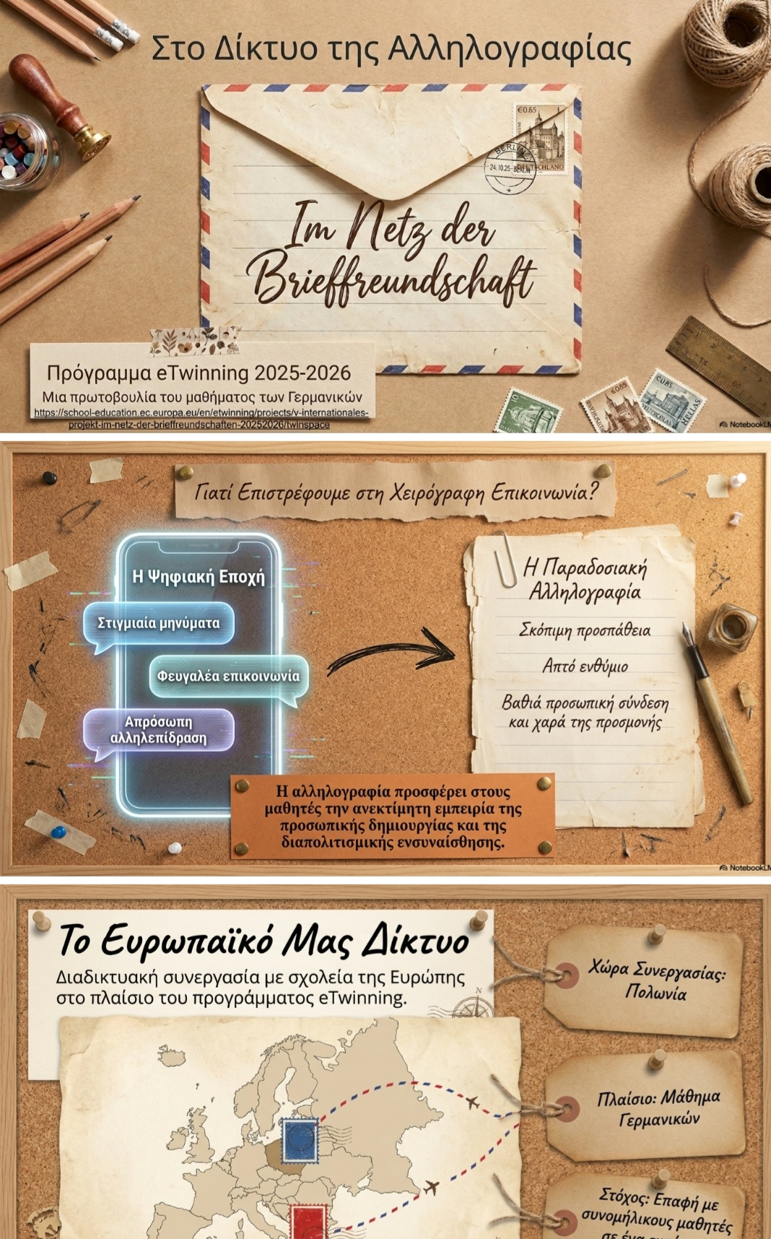

Slide 4
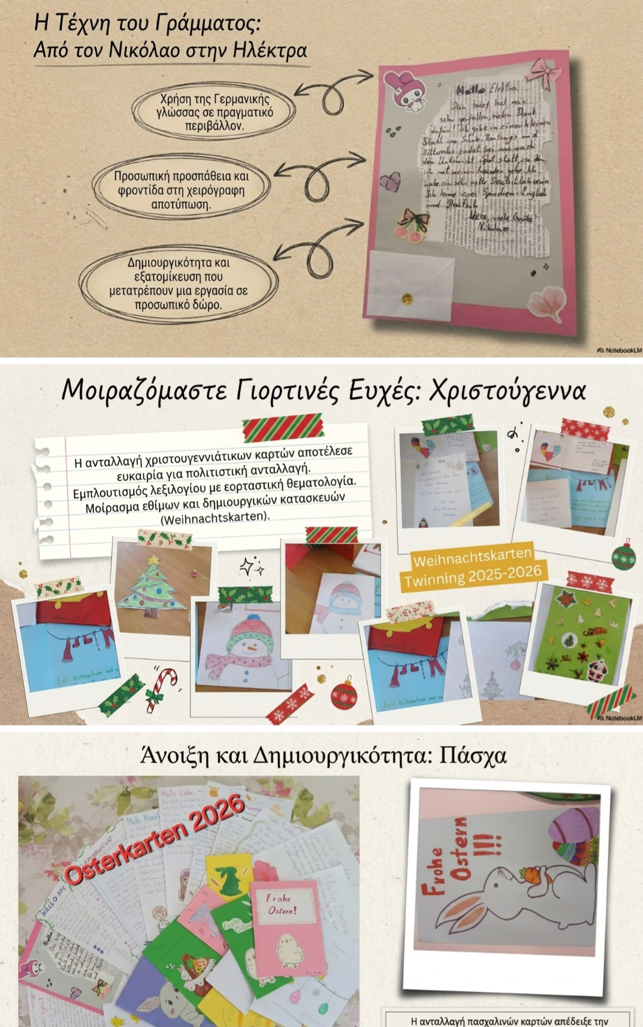

Slide 5


Slide 6
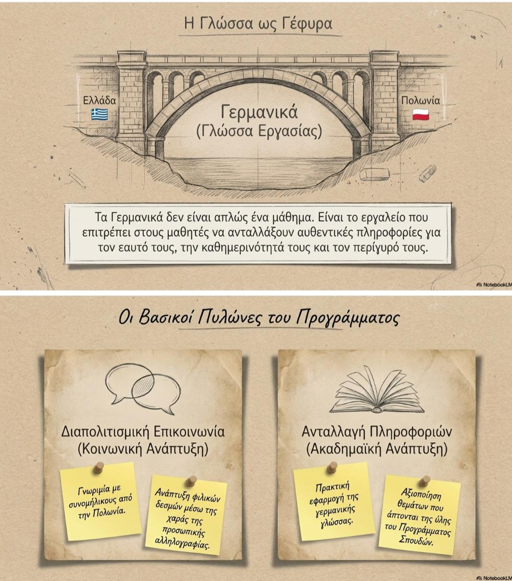

Slide 7
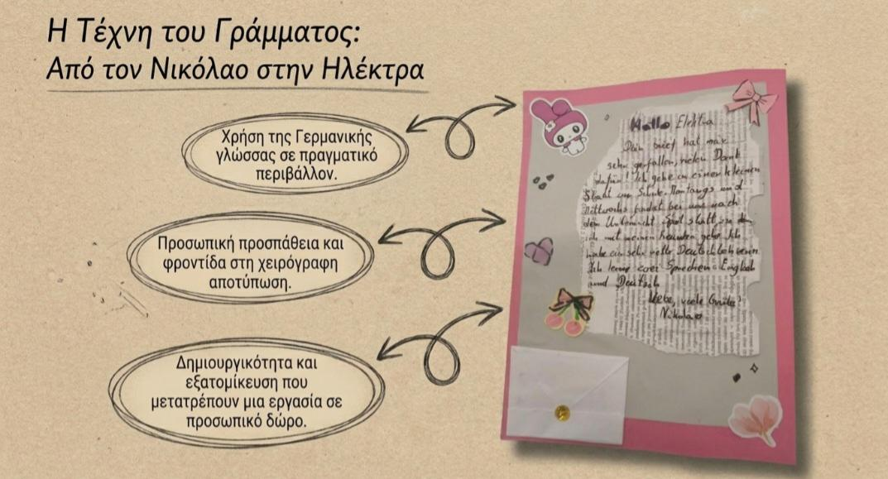

Slide 8


